Slide 1
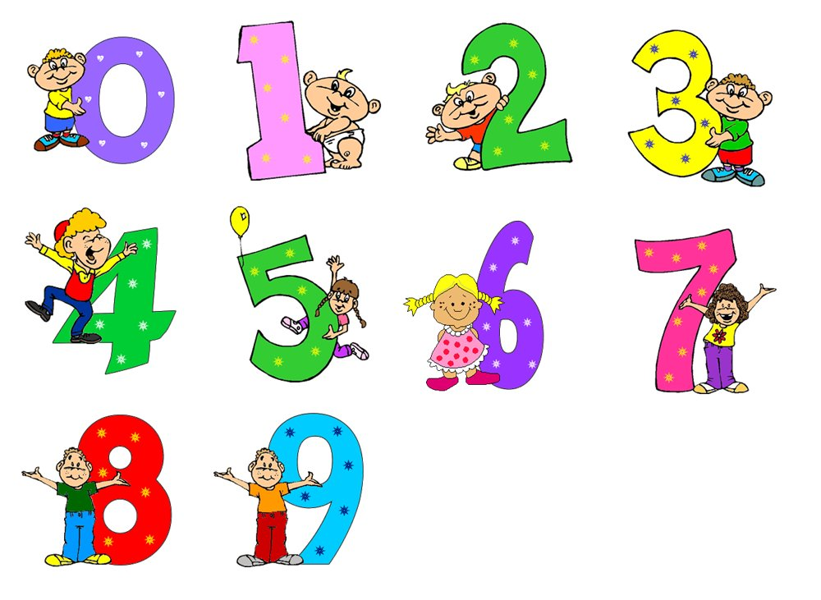
Переставний закон множення

Slide 2
Каліграфічна хвилинка
Найбільше дерево на Землі – секвойя – має висоту 83 м.

Slide 3
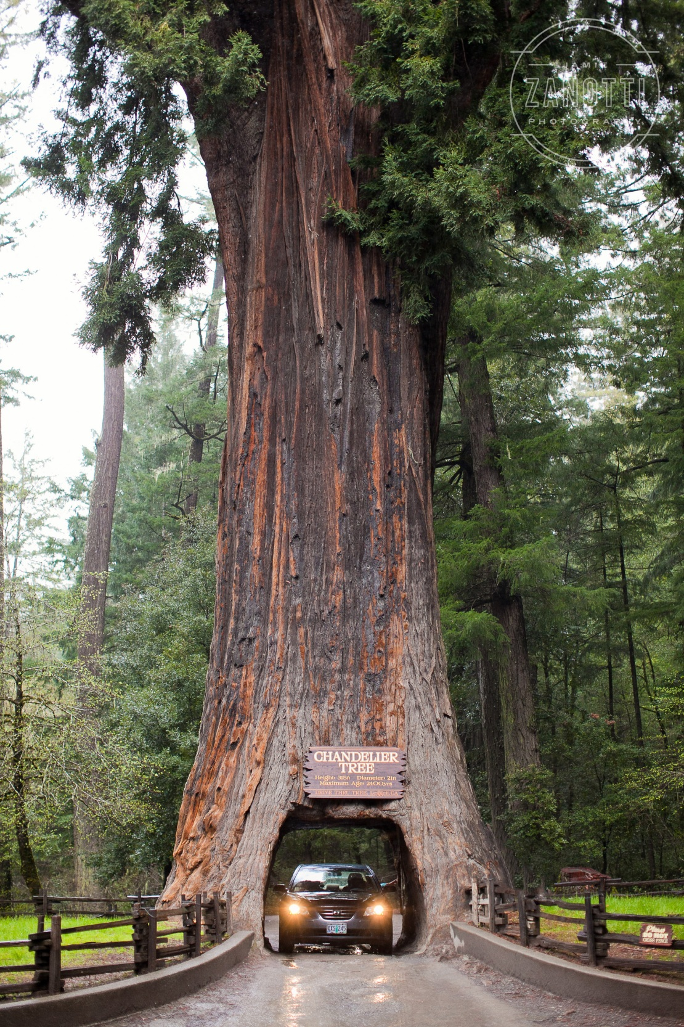
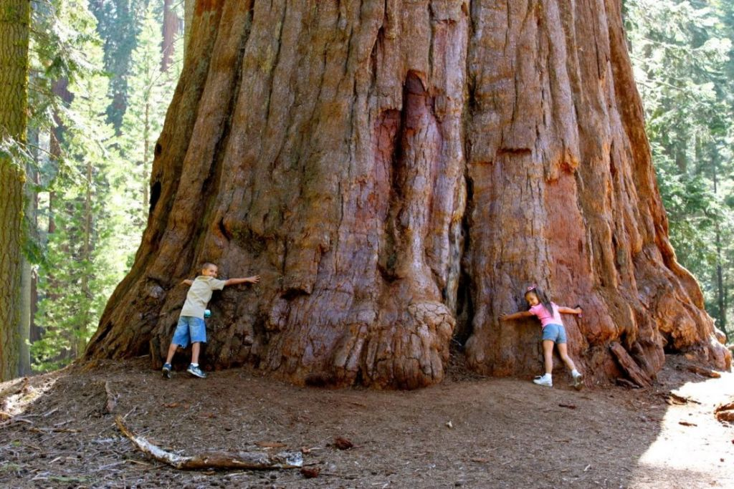
Секвойя

Slide 4
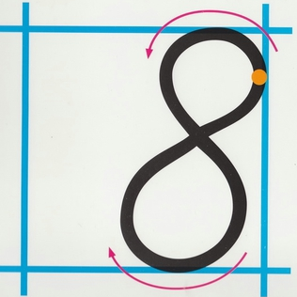
Каліграфічна хвилинка
Скільки десятків в числі 83?

Slide 5
Математичний диктант
Добуток чисел 9 і 8.
2. Різницю чисел 90 і 45.
3. Частку чисел 64 і 8.
4. Суму чисел 23 і 59.
5. Добуток 3 і 4 збільшити на 10.

Slide 6
Перевіряємо
72, 45, 8, 82, 22.

Slide 7
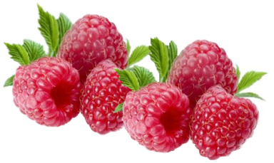
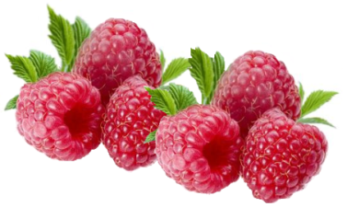



12
6 ⋅ 2
30
6 ⋅ 5
36
54
6 ⋅ 6
6 ⋅ 9
48
18
6 ⋅ 8
6 ⋅ 3
42
24
6 ⋅ 7
6 ⋅ 4

Slide 8
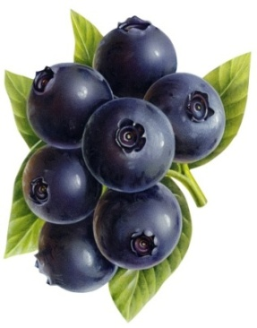







49
21
7 ⋅ 7
7 ⋅ 3
56
35
7 ⋅ 8
7 ⋅ 5
14
63
7 ⋅ 2
7 ⋅ 9
28
42
7 ⋅ 4
7 ⋅ 6

Slide 9
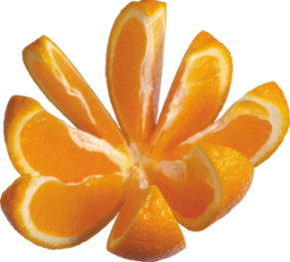







40
64
8 ⋅ 5
8 ⋅ 8
32
24
8 ⋅ 4
8 ⋅ 3
72
16
8 ⋅ 9
8 ⋅ 2
56
48
8 ⋅ 7
8 ⋅ 6

Slide 10
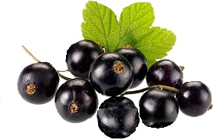
81
27
9 ⋅ 9
9 ⋅ 3
72
36
9 ⋅ 8
9 ⋅ 4
45
18
9 ⋅ 5
9 ⋅ 2
54
63
9 ⋅ 6
9 ⋅ 7

Slide 11
Переставний закон множення

Slide 12
5 · 4 =
4 · 5
7 · 6 =
6 · 7
2 · 9 =
9 · 2
Множити числа можна в будь-якому порядку.

